Slide 1
Родители и дети:
новая образовательная реальность
Ледкова О. Ю.
педагог-психолог
МАОУ «СОШ №56 г. Челябинска»;
руководитель ГМО педагогов-психологов
ОО г. Челябинска

Slide 2
Практически целый месяц – режим самоизоляции для всех участников образовательных отношений – обучающихся, педагогов и родителей. Педагоги и ученики – обучаются и работают в дистанционном режиме. Многие родители также работают «на удалёнке», то есть из дома, где параллельно учатся дети.
Логотип

Slide 3
Следовательно, это непростая ситуация, нестандартная, которая происходит со всеми впервые - непосредственно влияет на всех её участников. -Педагоги в срочном порядке осваивают новые образовательные технологии. -Родители помимо своих основных функций, теперь еще в роли педагогов. -Дети, у которых не сформирован навык и умение учиться в новых дистанционных условиях – испытывают большой дискомфорт.

Slide 4
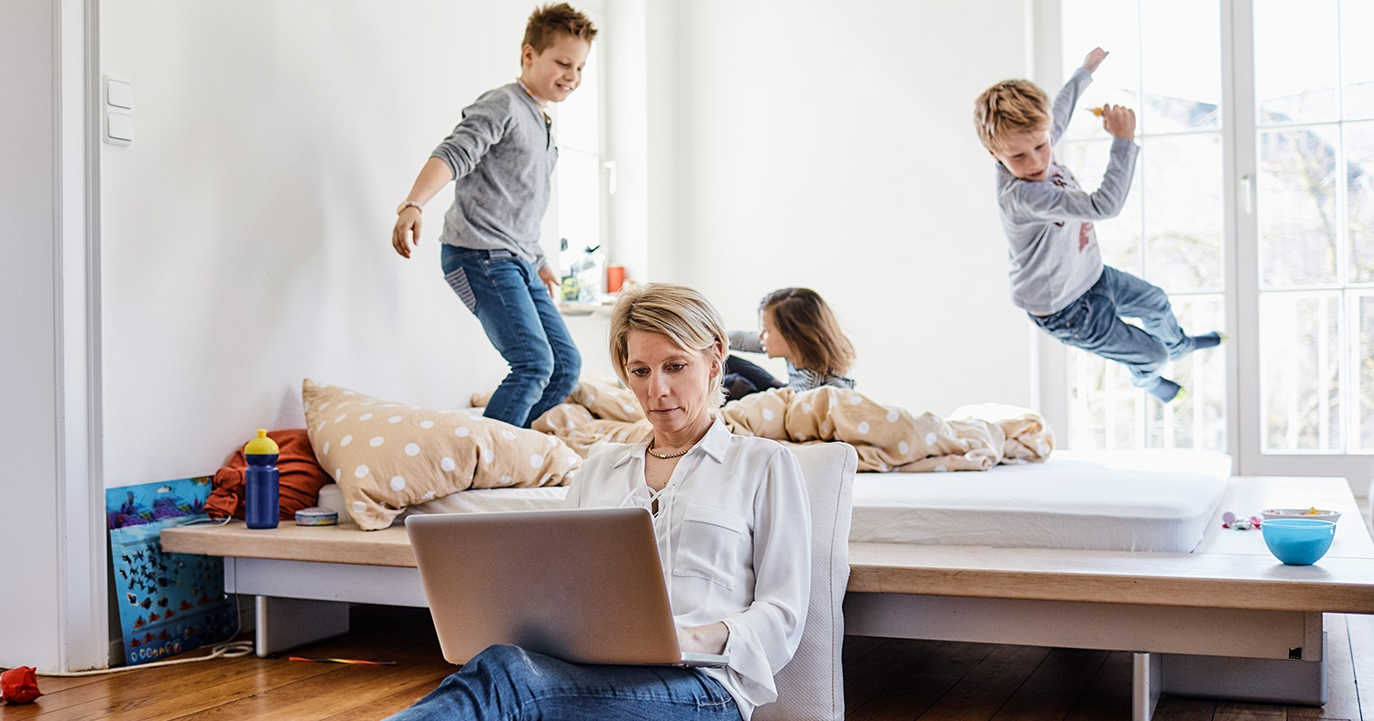
Всё это осложняется ситуацией замкнутого пространства

Slide 5
Основные сложности: 1. День потерял свою четкую структуру и границы; 2. Отсутствие выстроенного графика и режима дня; 3. Сложность восприятия учебной информации в дистанционном режиме; 4.Мощная информационная атака тревожной информации из СМИ; 5. Замкнутое пространство, практически без свободной возможности выхода.

Slide 6
При эффективной реализации дистанционного обучения ВАЖНО тесное взаимодействие и взаимопонимание ПЕДАГОГА и РОДИТЕЛЯ

Slide 7
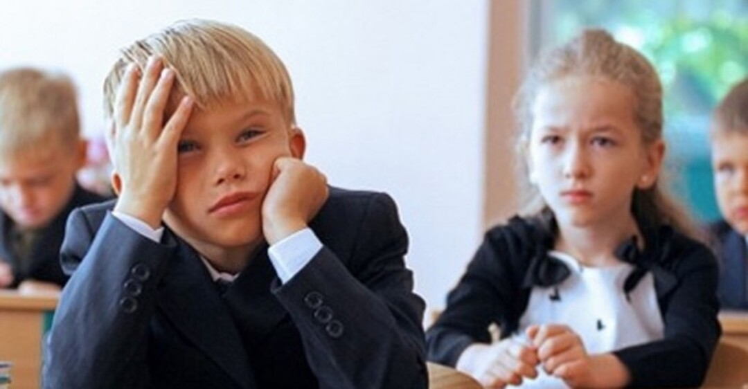
При этом основная задача в этом взаимодействии родителя и педагога – безопасность ребенка, его здоровье, как психологическое так и физическое. Конечно, важно и освоение программного материала, изучение новых тем по различным предметам Но мы все понимаем в какой все сейчас ситуации…

Slide 8
На данный момент у всех участников образовательных отношений снижены личностные, жизненно важные ресурсы, следовательно нужно снижать и градус требований и градус переживаний, эмоций и напряжения

Slide 9
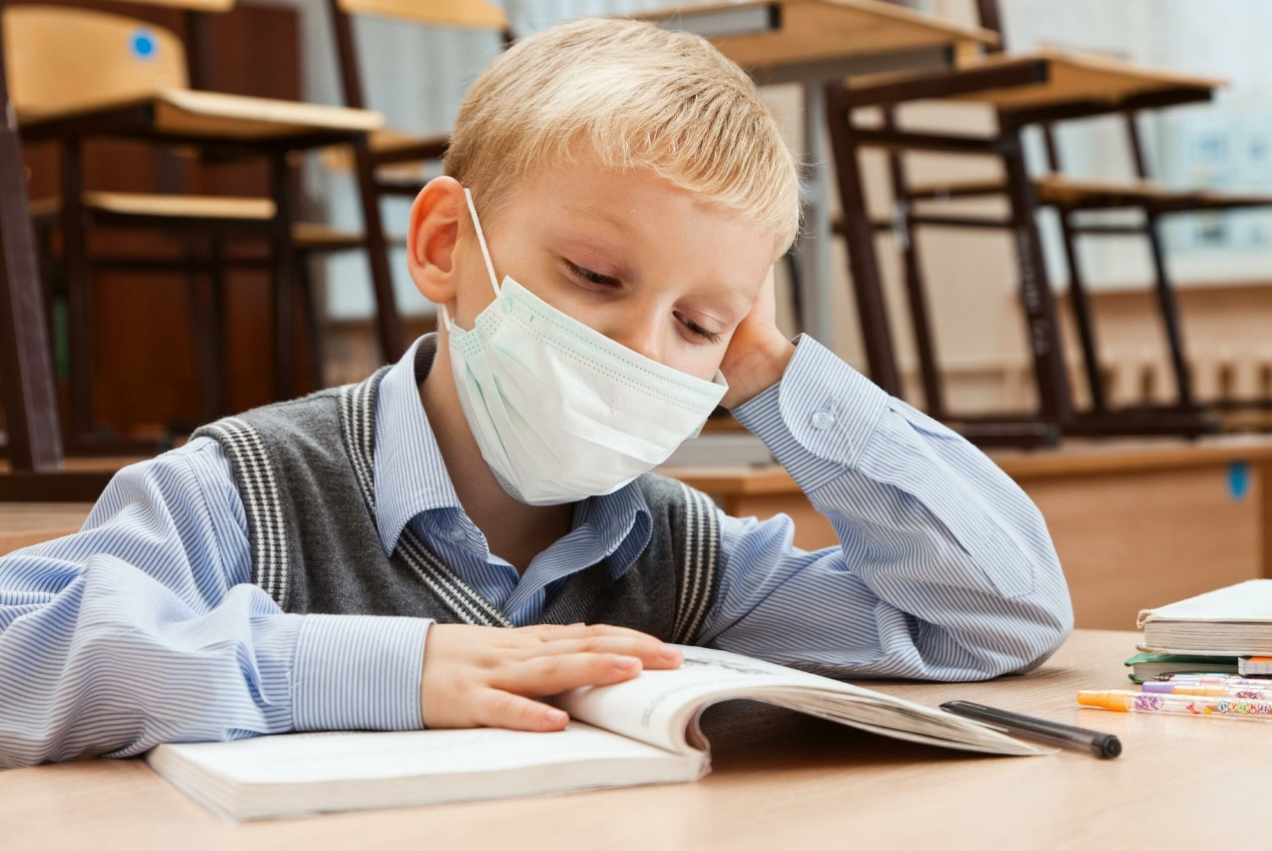
Сложности возникают, но любой острый вопрос можно решить….

Slide 10
Основные рекомендации родителям Родителям и близким ребенка важно самим постараться сохранить спокойное, адекватное и критичное отношение к происходящему. Эмоциональное состояние ребенка напрямую зависит от состояния взрослого (родителей, близких). Потребуется некоторое время на адаптацию к режиму самоизоляции, и это нормальный процесс.

Slide 11
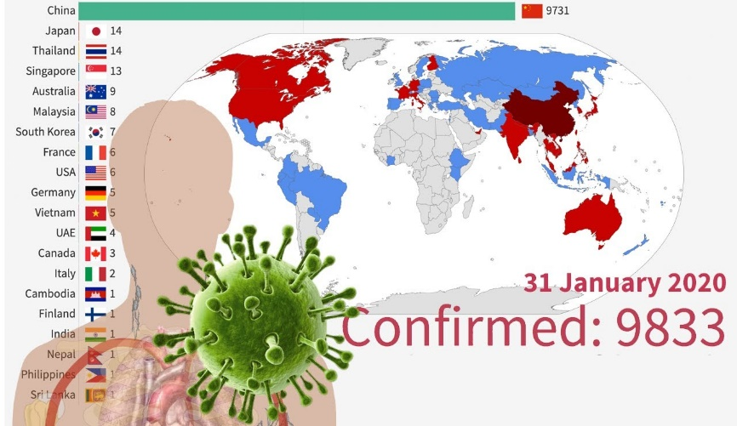
Основные рекомендации родителям Ведите себя спокойно, сдержанно, не избегайте отвечать на вопросы детей о вирусе и т. д., но и не погружайтесь в длительные обсуждения ситуации пандемии и ее рисков. Не смакуйте подробности «ужасов» из интернет сетей и ТV!

Slide 12
Основные рекомендации родителям В первую очередь, следует сохранить и поддерживать для себя и ребенка привычный распорядок и ритм дня (время сна и бодрствования, время начала уроков, их продолжительность, «переменки» и пр.). Резкие изменения режима дня могут вызвать существенные перестройки адаптивных возможностей ребенка и привести к излишнему напряжению и стрессу

Slide 13
Основные рекомендации родителям Постарайтесь разобраться в рекомендациях, которые Вы получаете от школы по организации дистанционного обучения детей. Ориентируйтесь только на официальную информацию, которую Вы получаете от классного руководителя и администрации школы. Школе также нужно время на то, чтобы эффективно организовать этот процесс. В настоящее время существует целый ряд ресурсов, помогающих и родителям, и педагогам в дистанционном обучении.

Slide 14
Основные рекомендации родителям
Важен диалог и уважительное, дружелюбное общение с ребенком, чтобы он сам принял решение, что самостоятельно будет выполнять задания учителя.
Обсудите с ним, что ему поможет и что может помешать. Пусть он напишет свое намерение на бумаге. Собственное решение, зафиксированное письменно, станет для школьника психологической опорой, к которой можно обращаться (ежедневный планинг).

Slide 19
Позитивные стороны данной ситуации:
-Именно в период карантина – вся семья дома, и каждый родитель всецело посвящает своё внимание ребенку;
-Ситуация дистанционного обучения учит детей самостоятельности, а также освоению новых образовательных навыков;
-Педагоги в ускоренном темпе осваивают новые дистанционные технологии, тем самым повышая свою профессиональную компетенцию;
-Доступность образования — главное преимущество дистанционного обучения, открыты многие интернет-ресурсы для обучения.
Позитивные стороны данной ситуации:
-Именно в период карантина – вся семья дома, и каждый родитель всецело посвящает своё внимание ребенку;
-Ситуация дистанционного обучения учит детей самостоятельности, а также освоению новых образовательных навыков;
-Педагоги в ускоренном темпе осваивают новые дистанционные технологии, тем самым повышая свою профессиональную компетенцию;
-Доступность образования — главное преимущество дистанционного обучения, открыты многие интернет-ресурсы для обучения.

Slide 20
Главная идея состоит в том, что пребывание и обучение дома — это не «наказание», а ресурс для освоения новых навыков, получения знаний, для новых интересных дел в кругу самых близких
и родных людей

Slide 21
Ситуация с пандемией коронавируса пройдет, дистанционное обучение останется позади, а богатый и насыщенный разными эмоциями и переживаниями опыт жизни, обучения, воспитания останется с нами на всю жизнь!

Slide 22
Позитивного настроения, крепкого здоровья, энергии и бодрости!
Спасибо за внимание!

